Slide 1
Výtvarná kultura a výchova I
Mgr. Zuzana Fišerová, Ph.D.

Slide 2
ANOTACE
Komunikace (s) uměním. Dějiny a teorie moderního umění od 19. století po polovinu 20. století. Kontexty umělecké tvorby, aplikace historicko-teoretických poznatků v praxi: interaktivní přístupy, neformální vzdělávání, galerijní edukace apod.
CÍL PŘEDMĚTU
Cílem tohoto oborového prosemináře je motivovat studenty ke zvýšenému zájmu o obor, položit základy k vytvoření poučeného náhledu na obecné nadčasové problémy teorie umění a estetiky a dalšího rozvoje oborového myšlení. V oblasti oborové terminologie přesvědčit studenty o nezbytnosti postupného budování funkčního slovníku učitele výtvarné výchovy, se zvláštním zřetelem na schopnost vyjádření výtvarného zážitku.
SYLABUS
Výtvarné umění a vizuální kultura 19. a první poloviny 20. století. Základní principy vývoje a proměn. Teorie umění a estetika. Umění jako prostředek komunikace a jeho výrazové prostředky; vztah umělec - umělecké dílo - skutečnost, jeho psychologické a sociální aspekty. Klíčová slova: Umělec, umělecké dílo, smysl a význam umění; umění jako výraz, komunikace, forma; jazyk umění; malířství, sochařství, architektura; historie umění, interpretace a reflexe uměleckého díla.
POŽADAVKY K ZÁPOČTU
Úspěšné splnění seminární práce; test

Slide 3
„ …poznávání a porozumění umění prostřednictvím soustředěné a vědomé reflexe a vlastní tvorby…
…chápání umění jako specifického a nezastupitelného způsobu komunikace probíhající mezi všemi účastníky uměleckého procesu…
…užívání jazyka umění jako prostředku k vyjádření nejrůznějších jevů, vztahů, prožitků, emocí a představ…
…a k schopnosti svůj způsob vyjádření hodnotit, porovnávat a nabízet ostatním členům society…“
Cílové zaměření vzdělávaní oblasti umění a kultura podle RVP

Slide 4
Kultura
„Slovo pochází ze slovesa colo, colere, cultum značícího obývat, pěstovat, vzdělávat, obdělávat, pečovat, též uctívat (odtud kult) – slovo cultura (pěstování, vzdělávání) značí tedy to, co nevzniká přirozeně a samozřejmě, ale co vyžaduje péči a čeho si je třeba vážit jako nesamozřejmého. Jako polárně opoziční bylo chápáno slovo natura (to, co má být zrozeno, to, co povstává přirozeně, rodí se – od nascor, nasci, natus sum – roditi se)“ (Komárek)
materiální kultura - prostředky, předměty, nástroje...
duchovní kultura - umění, filosofie, náboženství, věda, ideje...
normativní kultura - morálka, právo, tradice, zvyky, zásady chování... (Petrusek, 2012)

Slide 5
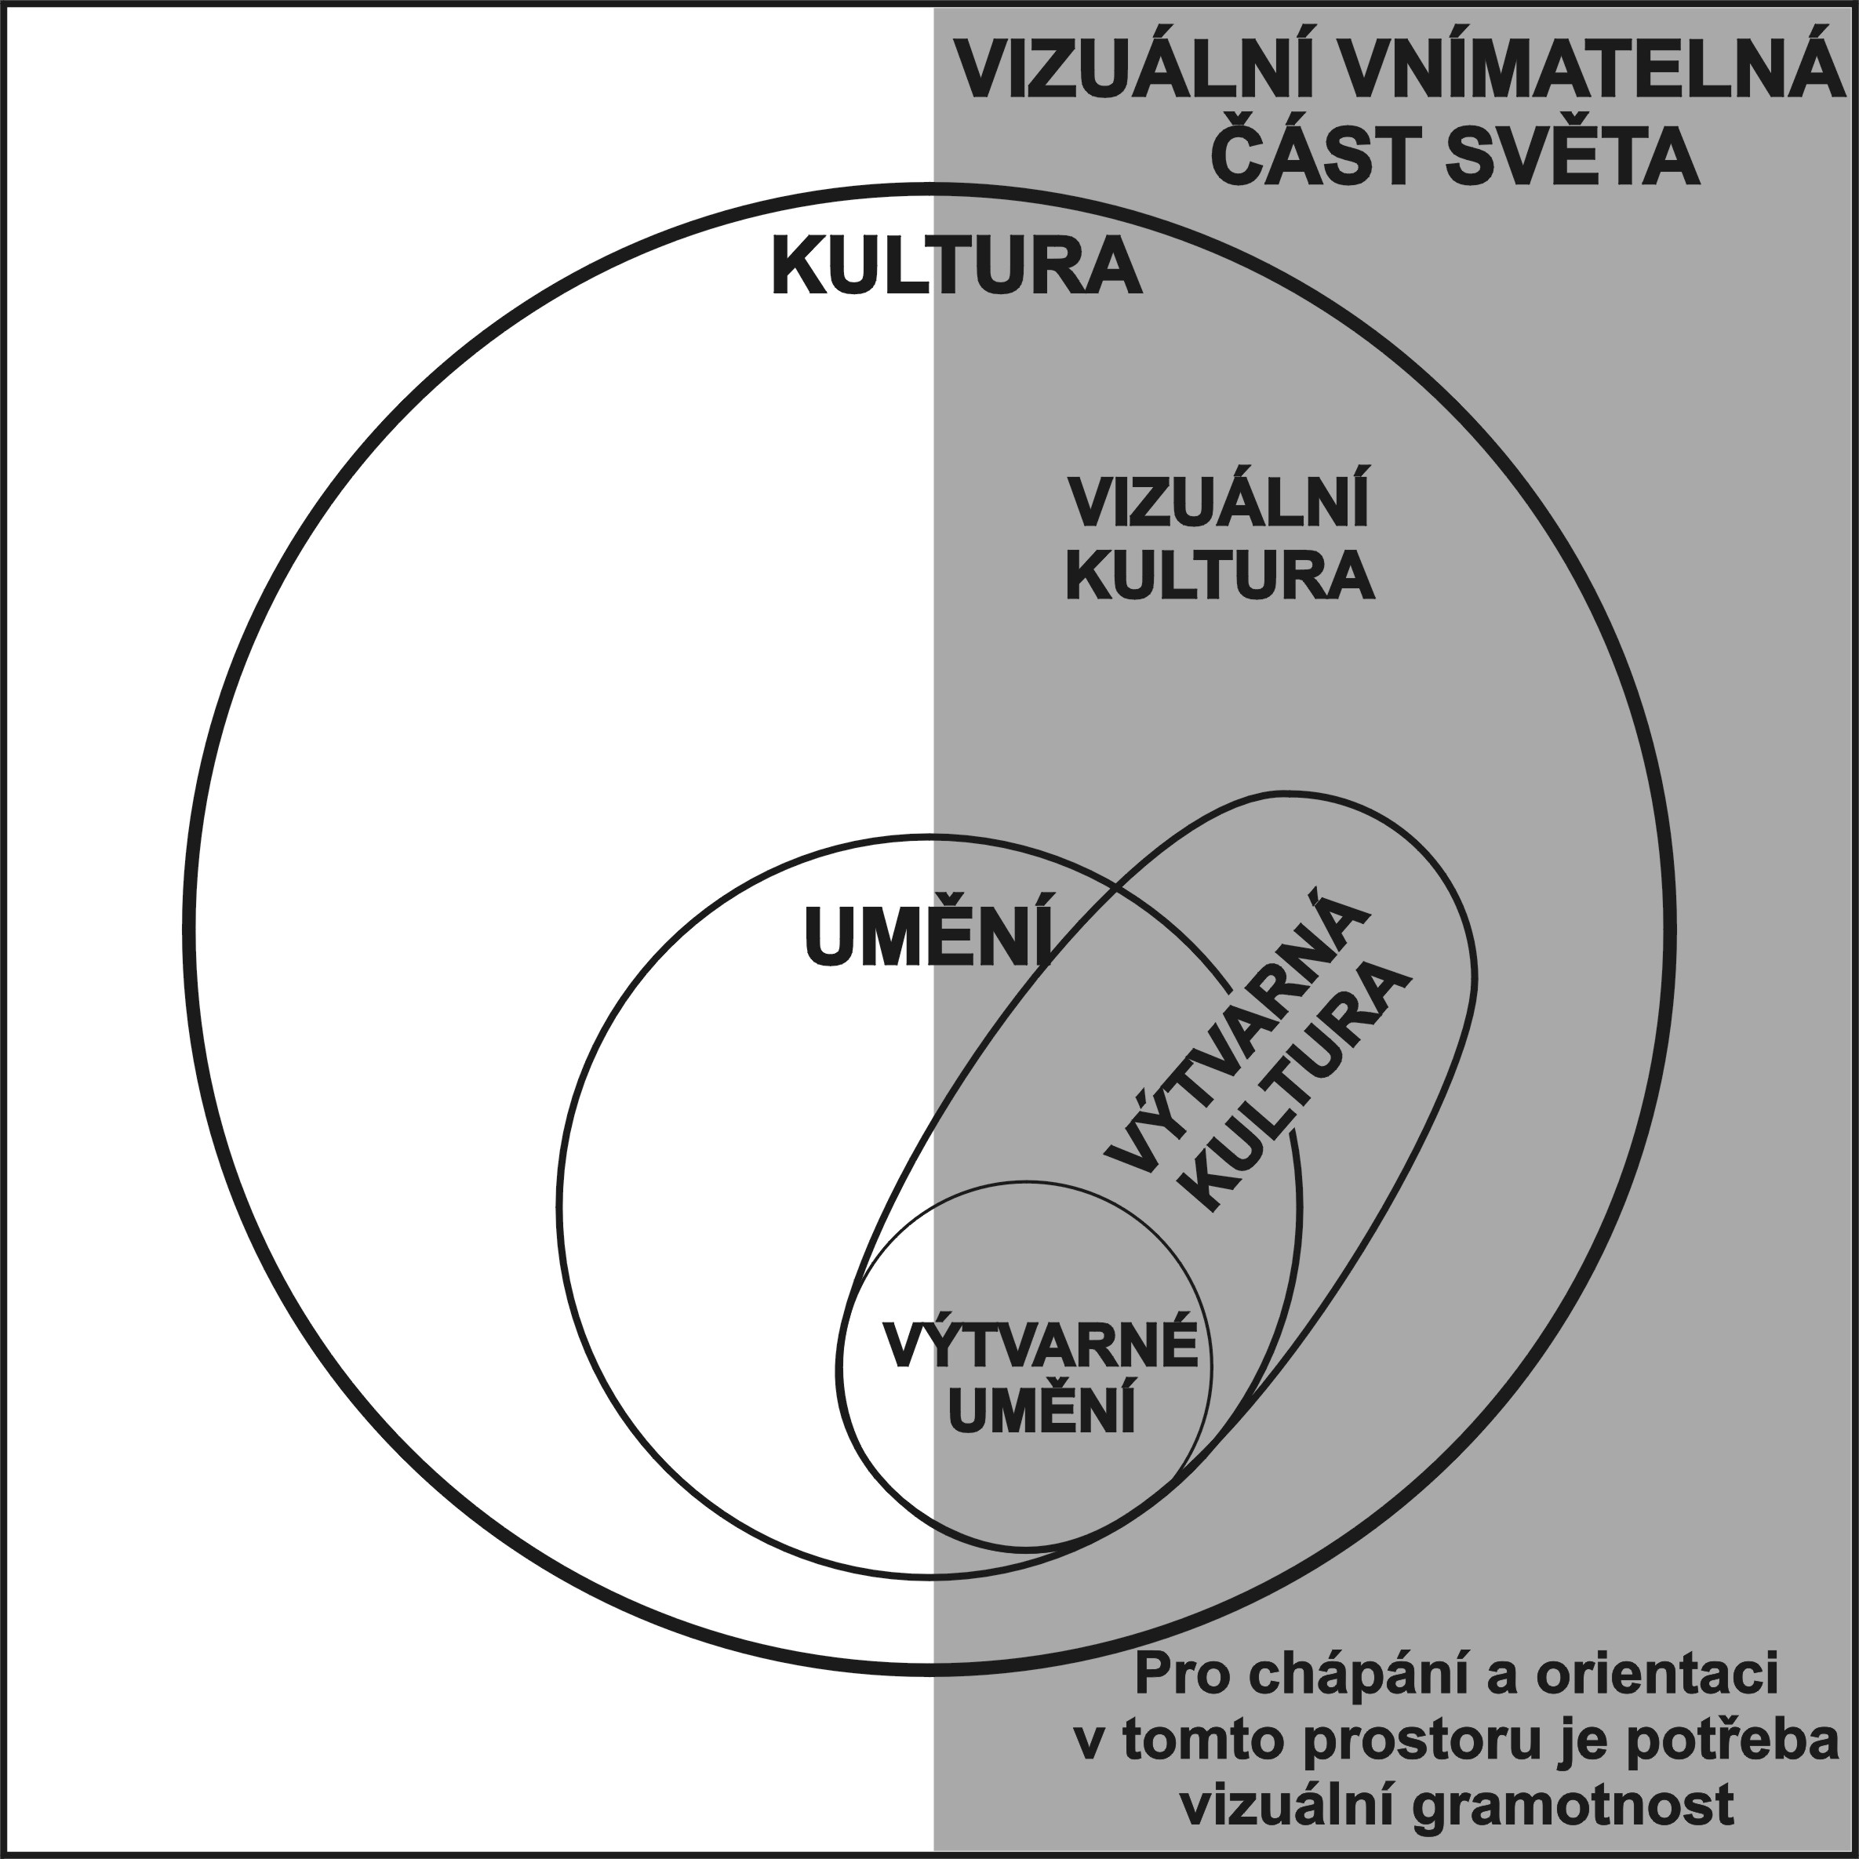
Kultura, vizuální kultura…aneb oblasti zájmu výtvarné výchovy
„Vizuální kultura je představována jako množina navzájem prostupných prostorů, fluktuujících v neustálém pohybu bez konkrétního a pevného středu…“ (Fulková 2013)

Slide 6
Umění
„úmyslné tvoření nebo konání, jehož výsledek nad jiné výtvory a výkony vyniká jistou hodnotou již při pouhém nazírání a vnímání, tj. hodnotou estetickou“. (Ottův slovník naučný)
Umění je prostředkem zobrazování zážitků v esteticky uspořádaných tvarech (Kulka)
sebevyjádření – umění je prostředkem vyjadřování lidských myšlenek, názorů, postojů, pocitů, vkusových soudů, prožitků...
zobrazení – umění musí být smyslově vnímatelné, myšlenka musí být zachycena v názorné obrazné podobě
estetické uspořádání – to, co je vyjadřováno a zobrazováno, musí být uspořádáno tak, aby to bylo krásné nebo esteticky působivé

Slide 7
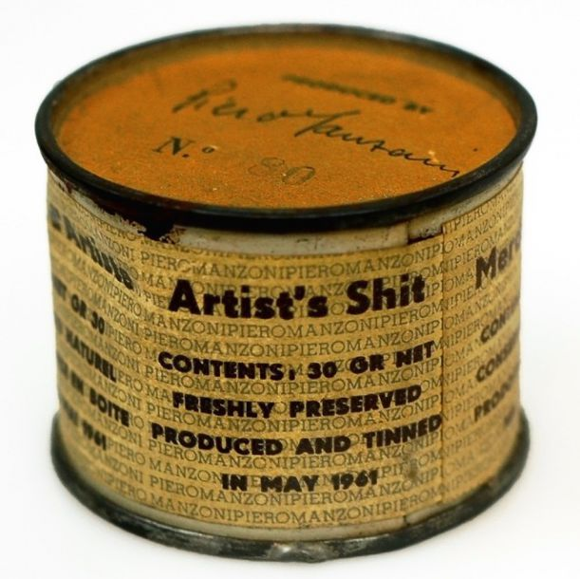

Slide 8
Umění
umění Múzická (performativní)
umění výtvarná (vizuální)
Prostorová
Časová
(Lessing)
Volné
Užité

Slide 9
Funkce umění

Slide 10
Druhy výtvarného umění
Malířství
Sochařství
Architektura
Užité umění
Fotografie
…

Slide 11
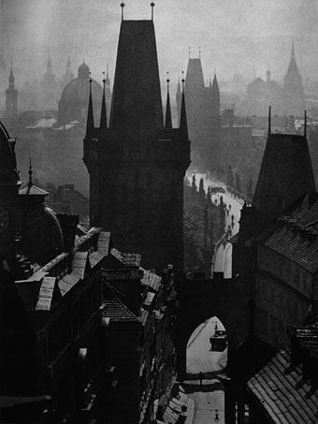

Slide 12
Estetika
(z řec. aisthetikos - vnímavost, cit (pro krásu)) je filosofická disciplína zabývající se krásnem, jeho působením na člověka, lidským vnímáním pocitů a dojmů z uměleckých i přírodních výtvorů. (wikipedia)

Slide 13
Techné a Aréthé
areté – nenaučitelné vědění, dobro, ctnost nebo cit pro aktuální situaci
techné – naučitelná reprodukovaná dovednost nebo znalost

Slide 14
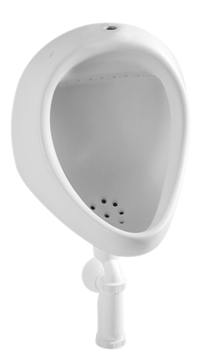

Slide 15
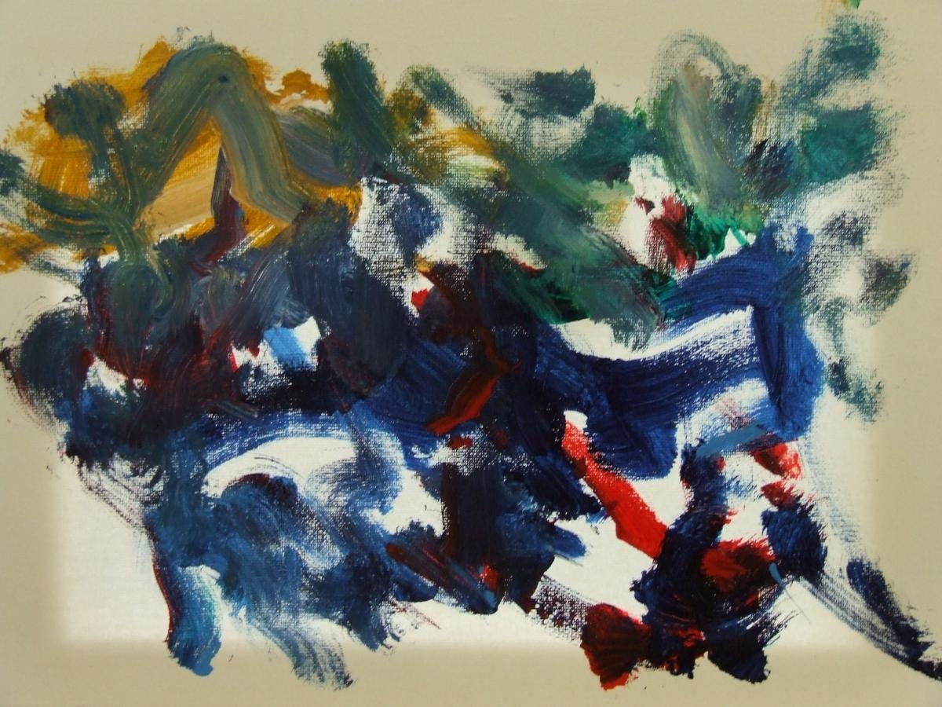
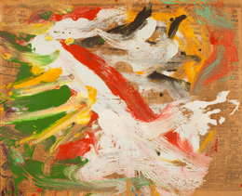

Slide 16
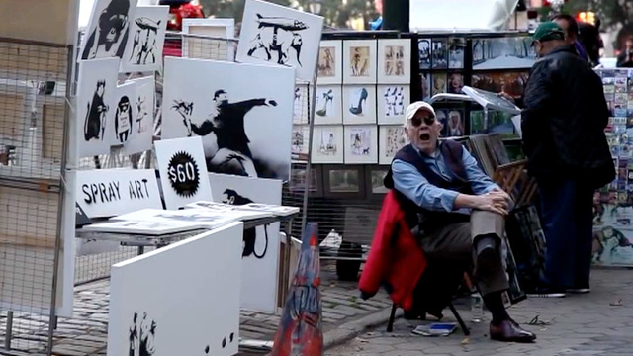
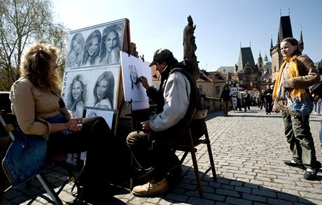

Slide 17
…smysl a hodnota uměleckého díla nejsou dány pouze jeho autorem, ani nadosobně "shůry", ale že vznikají subjektivně jako výsledek osobních uvědomělých či mimovědomých zážitků a zkušeností umělce i diváka a jejich společný význam se vytváří v komunikačním procesu, v interpretaci. Umělcova či kritikova interpretace přitom zdaleka není automaticky hodnotnější než interpretace divákova. Každá vyjadřuje jedinečné, nezastupitelné zážitky a zkušenosti a svým zapojením do komunikační sítě má v jejích vazbách svou specifickou hodnotu.
J. Vančát:Reflexe proměny výtvarného umění v koncepci oblasti Umění a kultura

Slide 18
Výtvarná výchova
Námět
Technika
Styl
Inspirace pro práci žáků
Estetika
Výuka DU
Umělecká tvorba
Inspirace pro mezipředmětové vztahy
Vizuální gramotnost
Muzejní a galerijní edukace

Slide 19
Vizuální gramotnost
"Vizuální gramotnost se vztahuje na skupinu vizuálních schopností, které člověk může rozvíjet pomocí souběžného pozorování a vnímání dalších smyslových zkušeností a integrací těchto vjemů. Rozvoj těchto schopností je zásadní pro standardní postup učení. Když jsou tyto schopnosti vyvinuté, umožňují vizuálně gramotnému člověku rozlišovat a interpretovat vizuální děje, objekty, symboly, ať už přírodní či umělé, se kterými se setkává ve svém okolí. Díky kreativnímu využití těchto schopností, může člověk komunikovat s ostatními. Tyto schopnosti také umožňují ocenit kvalitu vizuální komunikace, lépe ji chápat a vychutnávat.“ (Debes, 1969)

Slide 20
Vizuální gramotnost
…. chápeme jako mnohovrstevný soubor způsobilostí: od percepční senzitivity, a to na úrovni každodenní percepce prostředí života a vztahů každého jedince, kulturního habitu, schopnosti kritického myšlení, estetické otevřenosti - ve smyslu otevřenosti k emocionálním a empatickým vztahům a procesům až po schopnost vizuální výmluvnosti, a to ve smyslu aktivní kreativní činnosti v oblasti vytváření jakéhokoliv vizuálně vnímaného objektu (Raney in FULKOVÁ, M.: Když se řekne ...vizuální gramotnost. Výtvarná výchova, 2002, 42, č. 4., str. 12-14. ISSN 1210 3691).

